Slide 1
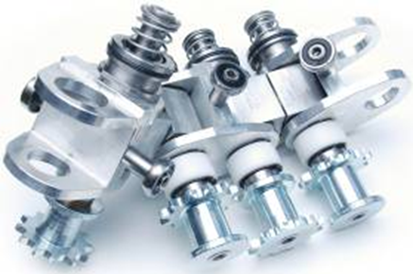
Augmentez la durée de vie de 50 %
Chaîne de tournettes longue durée de vie (technologie bouterollée)
DESCRIPTION
VALEUR ET AVANTAGES |  | DESCRIPTION
Cette nouvelle solution, combinée avec l'emploi de nouveaux matériaux (polyacétal et Ertalythe®), permet de réduire considérablement l'allongement de la chaîne et d'augmenter sa durée de vie de 50 % L'utilisation de ces nouvelles matières premières réduit aussi le frottement et supprime toute contamination Résultat : jusqu'à 30 % de baisse des coûts de maintenance |  | Durée de vie moyenne de 18 000 heures ou 3 ans. Meilleure résistance à l'allongement, d'où une synchronisation plus efficace pendant le transfert des préformes Profil d'osselets optimisé pour éliminer les frottements Bague en polyacétal pour un contact amélioré avec la roue tendeur Bague de guidage avec ressort interne en Ertalythe® : évite l'usure des bagues auto-lubrifiées Plan et kit de maintenance disponibles Versions Quick Change et non Quick Change disponibles Installation en lieu et place de la chaîne standard
Valeur : optimisation des coûts, rendement, obsolescence
Équipements : souffleuses Series 2 (MM, GM, TM, pas four 40 ou 50 mm, four de chauffe préférentielle, variante à galets guidés (en W))
Code catalogue : 967

